Slide 1















大数据分析人才培养模式的探索
2014年12月22日 友谊宾馆

Slide 2
主要内容
1
国内外人才需求与项目状况
2
我们的人才培养平台与进展

Slide 3
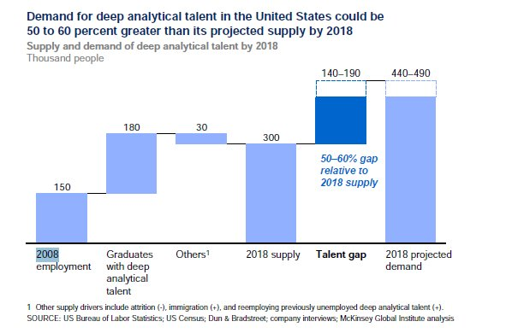
1，国内外人才需求情况与项目状况

Slide 4
数据科学家
谷歌首席经济学家哈尔.范里安(Hal Varian)说“数据非常之多而且具有战略重要性，但是真正缺少的是从数据中提取价值的能力。这也就是为什么统计学家、数据库管理者和掌握机器学习理论的人是真正了不起的人。”
而据业界专家估算，中国大数据市场未来几年的人才需求量至少为100万人，其中统计人才、技术更是捉襟见肘。

Slide 5
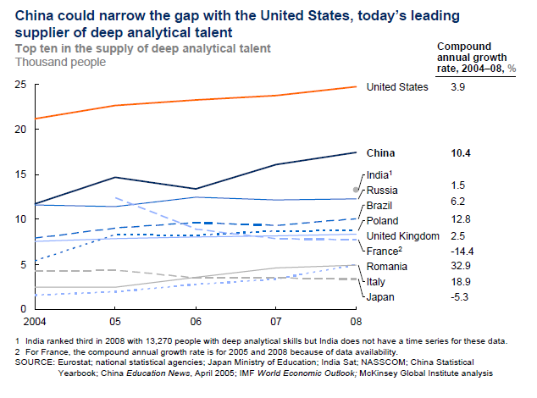

Slide 6
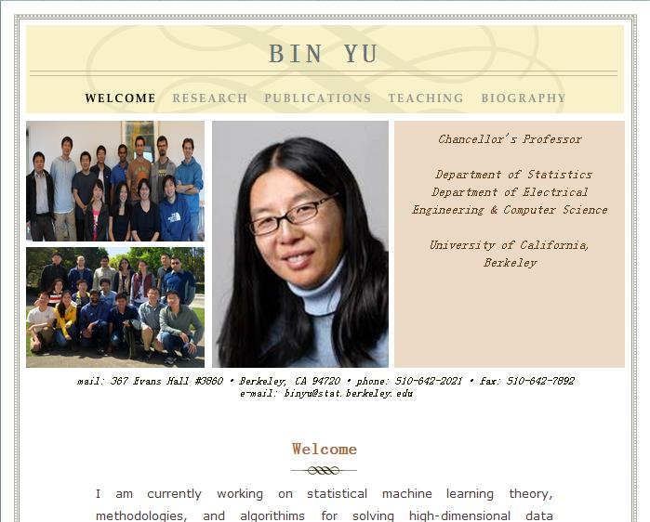

Slide 7
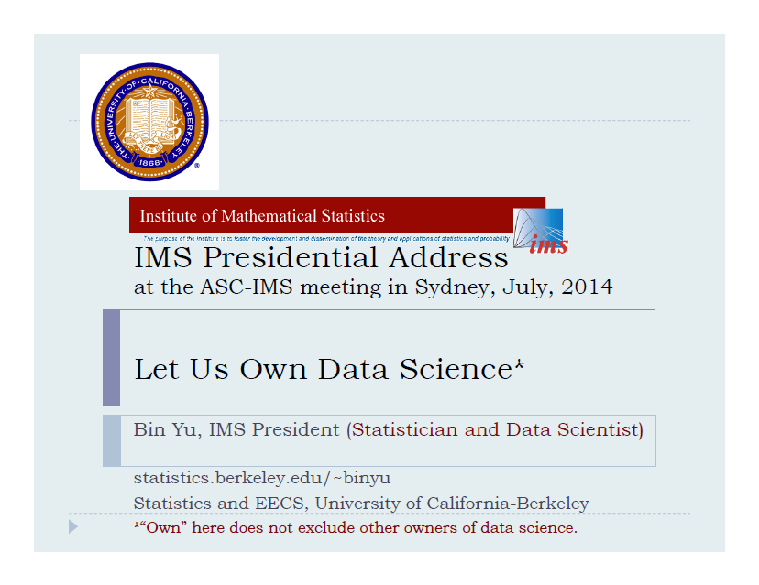

Slide 8
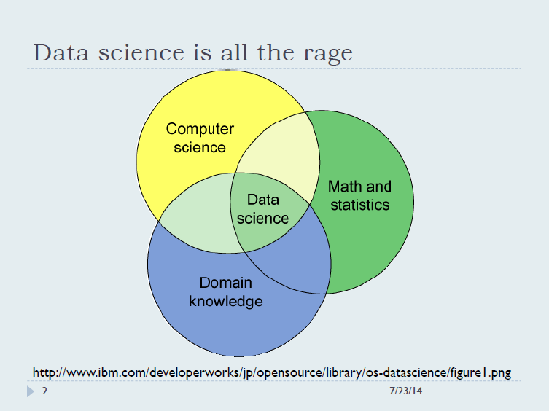

Slide 9
数据挖掘工程师
数据到价值核心环节
数据分析师
数据到价值关键环节
算法工程师
数据到价值基础环节

Slide 10



大数据挖掘工程师
基于大数据挖掘和统计建模结果撰写数据分析报告，为其他业务部门提供数据分析支撑
精通JAVA、C++、SAS、R、python、ruby、spark等数据挖掘和统计分析编程语言
大数据挖掘和统计建模技能
计算机技能
编程
技能
业务和
管理技能
掌握Oracle， Hive\SQL等数据库管理和使用技术
熟悉Linux/ Unix开发环境，能应用Shell、Python，Perl等脚本语言
熟练掌握Hadoop技术和MapReduce算法
熟练掌握统计建模和数据挖掘算法原理和技术
协助团队进行相应的算法改进

Slide 11



数据分析师
基本的数据库管理、网络信息获取技能
熟悉Linux/ Unix操作系统了解分布式计算原理
熟悉Hadoop技术和MapReduce算法原理
计算机技能
Coding
编程技能
掌握SAS、R等数据挖掘和统计分析编程语言
大数据挖掘
和统计建模
技能
精通关联规则、聚类分析、判别分析、数据清洗、数据降维、决策树、数据流挖掘、文本挖掘、社交网络、神经网络、支撑向量机等大数据挖掘技术和统计建模技能和相关算法
从海量数据中发现对企业的潜在价值，提炼出具体统计问题，并上升为具体业务
撰写数据分析报告，为企业运营、产品、研发和销售提供决策支持
业务和
管理技能

Slide 12
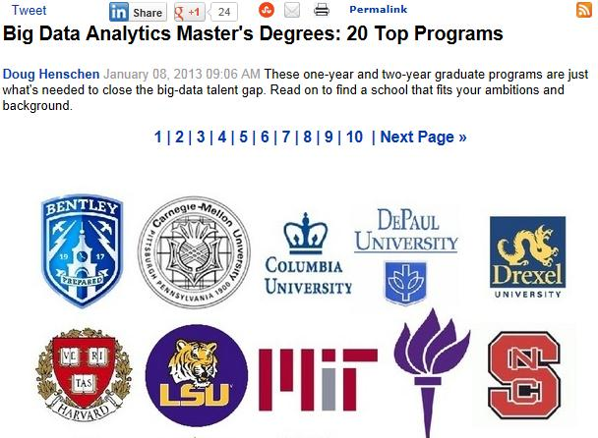
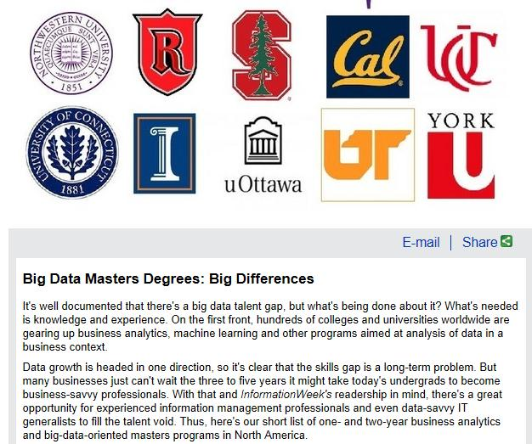

Slide 13




计算机
统计与运筹学
在大数据环境下处理、分析数据的能力
MBA
商学（市场营销、电子商务等）
遴选出的20个最顶尖大数据分析硕士项目

Slide 14






计算机方向
CMU：M.S. of Information Systems Management –Business Intelligence and Data Analytics
Distributed Systems
Database Management
Object Oriented Programming in Java
Data Mining Analytics & Business Intelligence
Data Warehousing
Digital Transformation
5 courses in Analytics and Technique Management
Data Analytics Capstone Project
Advanced Business Analytics
2 Projects
Organizational Design and Implementation
Economic Analysis
Financial Accounting
Principles of Finance
Decision Making Under Uncertainty
Statistics for IT Managers
Professional Writing
4 courses in Organizational Management and Strategy
4 Electives
Measuring Social
Applied Econometrics
Data Analysis in Health Fields
Business Process Modeling
Large Scale Data Analysis
Text Analytics

Slide 15









统计学和运筹学方向
York：Master of Science in Business Analytics
12-credit electives
Courses in marketing/supply chain management/general (quantitative +qualitative)
Intro to predictive modeling
Data management and programming
Skills for leadership
Models and applications in OR
Data management and programming II
Analytics consulting
Case analysis and presentation skills
Multivariate methods for business analytics
ThemeGallery
is a Design Digital Content & Contents
mall developed
by Guild Design Inc.
21-credit required
9-credit project

Slide 16



MBA
以NYU为例
Financial accounting and reporting
Stats and data analysis
Firms & markets
Foundations of finance
The global economy
Leadership in org
Marketing
Operations management
Strategy
7 required courses
Electives
Sample courses:
data mining for business intelligence
decision models
econometrics

Slide 17




商学（市场营销、电子商务方向）
UMD：M.S. in Business-Marketing Analytics
2-credit project
6-credit application courses
Market Forecasting
Pricing Analytics and Strategies
Retail Analytics
Web Analytics
Customer Equity Management/CRM
22-credit required
Marketing-based Management
Customer Analysis
Advanced Marketing Analysis
Statistical Programming
Business Communications
Business Ethics
Data Science
Marketing Research and Analysis

Slide 18
2, 我们的人才培养平台与进展
大数据分析应用型人才的培养面临两个方面的挑战。
  首先，大数据分析人才是交叉学科人才，除了统计学科的统计建模、数据挖掘等内容外，还需具备计算机学科的相关知识，应用领域的背景(学科交叉)；
  其次，大数据分析应用型人才，要培养大数据采集、管理、分析、决策的综合能力，需要政企产学研等多部门协同培养(培养过程交叉）。这两个交叉决定必须协同创新。

Slide 19
大数据分析的本质主要有二：
第一，如何架构大数据环境来管理、存储和提取数据；
第二，如何根据“在线”和“实时”等模式从数据中发掘出价值。
这两个方面是统计学关注的重点内容。
大数据技术以开源为主，迄今为止，尚未形成绝对技术垄断。即便是IBM、甲骨文等行业巨擘，也同样是集成了开源技术. 我们有很多大数据公司和行业，只要我们方向正确、应该在人才培养上，至少在中等层次人才培养上有竞争力。

Slide 20
国内试点有:
  2013年，北京航空航天大学与慧科教育合作开办了“大数据技术与应用” 软件工程硕士研究，主要是面向计算机领域的项目。
  今年5月，清华大学集中校内若干学院力量也开办了大数据硕士项目，也主要面向计算机领域

Slide 21
平台中的五所高校在大数据分析领域各具特色，优势互补。
  中国人民大学：在大数据分析的全面性和综合性方面在国内名列前茅；
  北京大学和中国科学院大学：大数据分析前沿技术研究的重要基地；
  中央财经大学和首都经济贸易大学：在财经和管理领域的大数据分析应用领域具有鲜明特色。

Slide 22
平台中的业界单位都是大数据应用的翘楚，代表了大数据分析的方向和社会需求。
  权威大数据媒体：人民日报、新华社、中央电视台、全国手机媒体专业委员会、华闻传媒产业创新研究院
  运营商：中国移动、中国联通、中国电信
  权威大数据分析与云计算系统开发者：SAS（北京）有限公司、西部云基地
  商业大数据：阿里巴巴、京东、华通人等
  政府大数据：龙信数据（北京）有限公司，中科院计算机网络信息中心等。
  医学大数据: 中国中医科学研究院

Slide 23
这些政府部门或企业将为大数据分析硕士建立实习基地，提供数据和筛选重要社会和经济问题供平台交流使用，选派有丰富大数据分析经验的专家担任大数据分析硕士研究生的校外导师, 已聘20多位校外导师.
本平台是一个向业界人才需求单位开放的平台，将建成一个政、企、产、学、研有机融和的协同创新平台

Slide 24
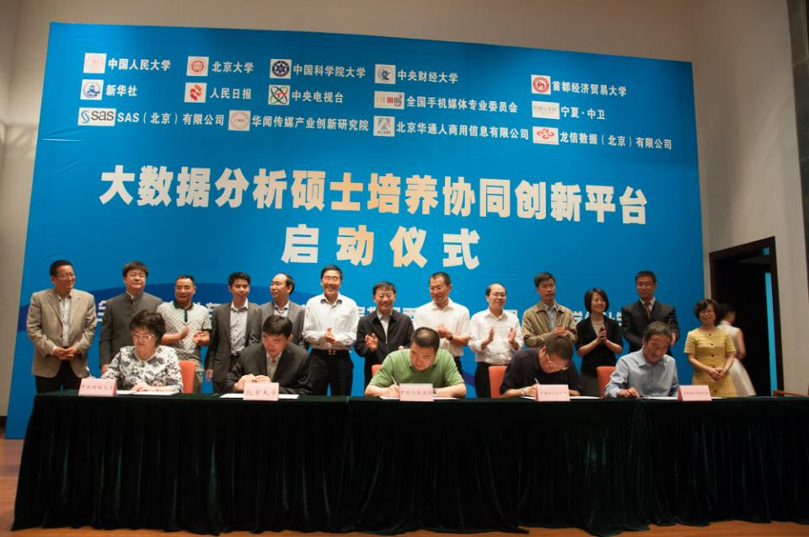

Slide 25
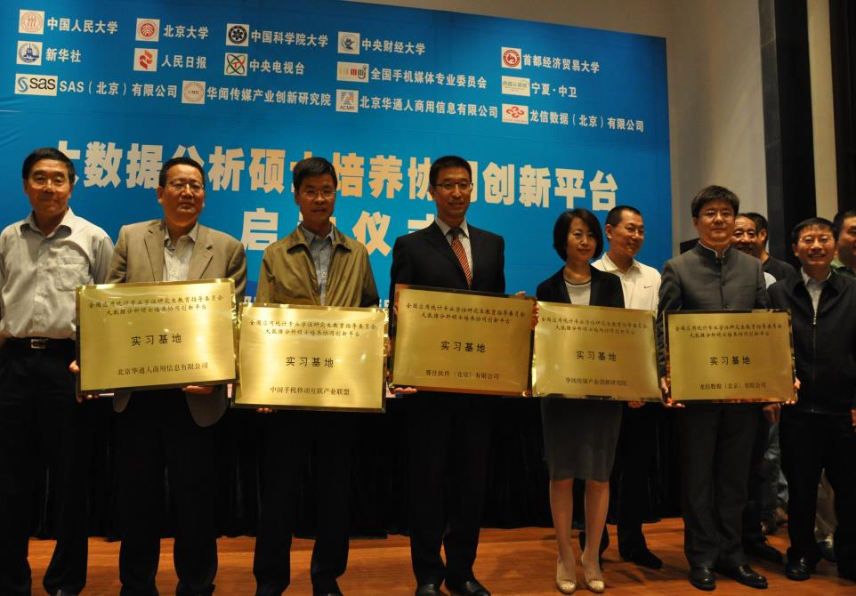

Slide 26
应用统计专业硕士（大数据分析方向）专业课程设置
专业 必修课 | 课程名称 | 主要内容 | 学分
 | 大数据分析计算机基础 | 操作系统简介、分布式系统简介和结构化（SQL）、分布式数据库（NoSQL、HBase、Hive、Pig等）、数据的整合 | 3
 | 大数据分布式计算 | Hadoop分布式平台、MapReduce并行编程、Storm实时计算等 | 3
 | 大数据分析统计基础 | 描述、多元、时序、空间、可视化等 | 3
 | 大数据挖掘与机器学习 | 抽样、分类、预测、聚类、关联、降维、集成算法等 | 3
 | 非结构化大数据分析 | 文本挖掘、社交网络、数据流等 | 3
 | 大数据分析案例 |  | 3
必修合计 |  |  | 18

Slide 27
教学计划
课性质 | 应修学分 | 课程名称 | 学时 | 学分合计 | 开课学期 学期学分
 |  |  |  |  | 一 | 二 | 三 | 四
必修课 | 18 | 大数据分析计算机基础 | 54 | 3 | 3
 |  | 大数据分布式计算 | 54 | 3 | 3
 |  | 大数据分析统计基础 | 54 | 3 | 3
 |  | 大数据挖掘与机器学习 | 54 | 3 | 3
 |  | 非结构化大数据分析 | 54 | 3 |  | 3
 |  | 大数据统计建模 | 54 | 3 |  | 3
大数据分析硕士项目将尝试个性化的教学方式：
  统计学背景的研究生侧重计算机学科相关知识的学习
  计算机背景的研究生侧重统计学知识的学习
  大数据分析硕士选修课由各校分别开设，彰显五校自身特色。

Slide 28
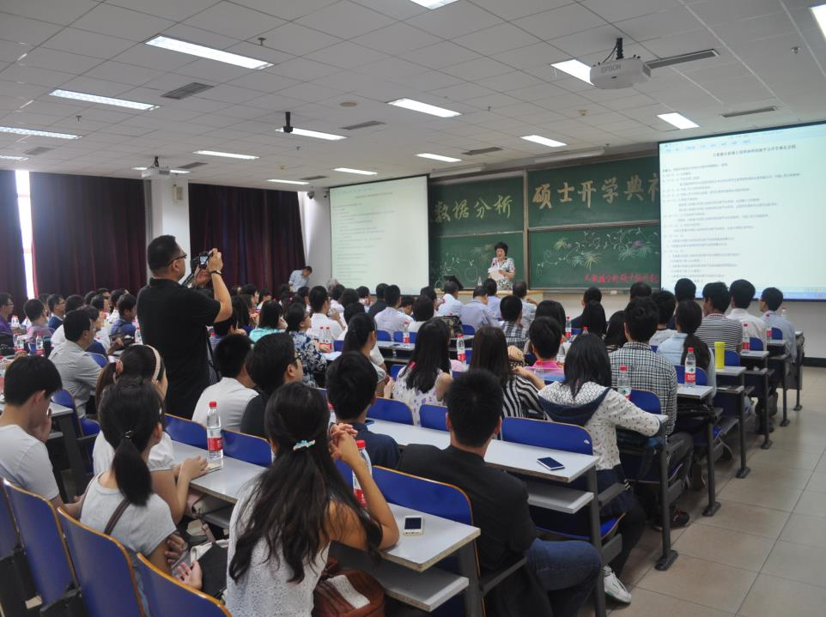

Slide 29
师资与首批实验班学生
大数据分析硕士培养协同创新平台为每门必修课均配备了4人以上的教学团队
  教学团队由国家千人计划入选者、长江学者、国家杰出青年基金获得者在内，在大数据研究和应用方面有较高造诣的中青年学者组成
首批55名学生, 7所高校
28男生, 27女生
本科专业: 统计学31人, 数学15人,
计算机\金融\物理等9人
基本毕业于985和211高校

Slide 30
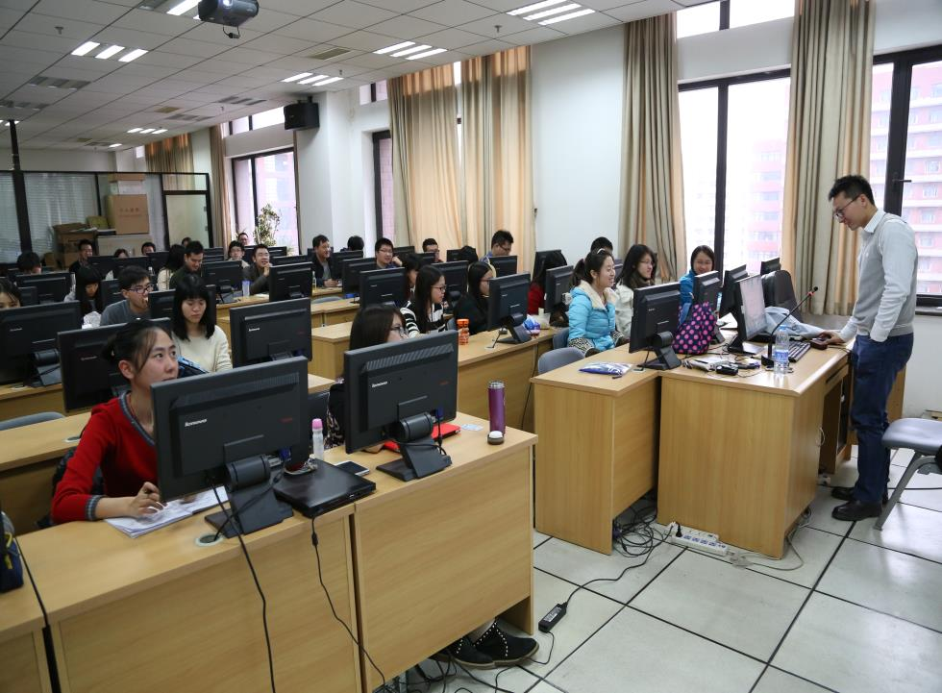

Slide 31
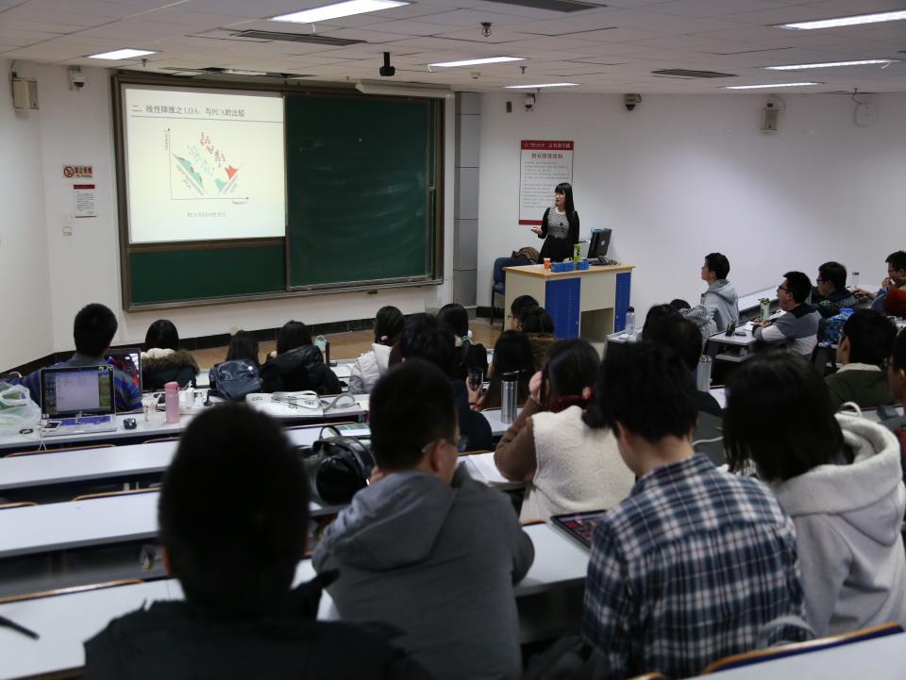

Slide 32
